Slide 1



Slide 2

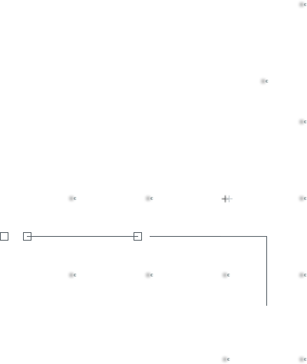
COMPLIANCE & QUALITY ASSURANCE
Prof. Silvio Macedo

Slide 3
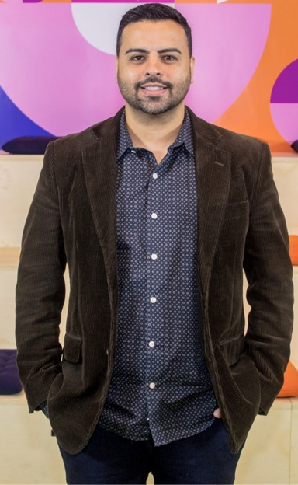
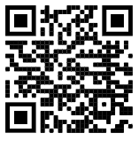
Quem sou eu?
Prof. Silvio Macedo
Pai da Giovanna e da Juliana, marido da Lene
Software Engineering Manager – VIA HUB
Cursando MBA em Gestão da Tecnologia da Informação - FIAP
Pós Graduado em Engenharia da Qualidade de Software
Graduado em bacharel da Ciência da Computação
Certificações – CTAL –TM / CTFL / DEPC / SFPC / ITIL V3
Mais de vinte anos de experiência com atuação em TI, voltadas para Desenvolvimento e Qualidade de Software
Contato: profsilvio.macedo@fiap.com.br
LinkedIn: https://www.linkedin.com/in/silviomacedo04/

Slide 4


COMPLIANCE & QUALITY ASSURANCE
APRESENTAÇÃO DO ALUNO
Nome
Qual o objetivo com o curso na FIAP?
Conhecimentos em programação (quais linguagens)?
Já ouviu falar sobre testes de software?
O que você espera e/ou gostaria de ver na disciplina de Compliance & Quality Assurance?

Slide 5
COMPLIANCE & QUALITY ASSURANCE
APRESENTAÇÃO DO CONTEÚDO
Unidade I – Introdução ao compliance - conceitos de qualidade e os Guias da qualidade de software e Governança de TI.
● Governança empresarial nos tempos atuais e a contribuição da qualidade de software e Governança de TI, com COBIT.
● Alinhamento dos projetos de software com as estratégias de negócio através da arquitetura integrada TOGAF-ADM, descrita no Archimate tool.
● Dimensões de avaliação da qualidade de produto e processo de software, segundo a ISO 25010 e ISO 12207.
● Visão geral dos níveis de qualidade de software segunda a ISO/IEC 15504 (SPICE), o CMMi, o MPS.br, seus objetivos e níveis de avaliação e certificação, com estudos de caso.
Unidade II – Gestão do processo produtivo de software.
● Gestão integrada de backlog de itens de produto, tarefas de projeto, documentações de engenharia e de componentes de software produzidos sob o processo ágil SCRUM.
● Controle de fontes e versionamento com Git (Git hub, Git Bash/Cmd, Git flow).
● Visão geral das etapas para liberação de software.
● Prática de planejamento, execução e controle de projeto Scrum com uma plataforma integrada de gestão Azure Boards.
Unidade III – Métricas de estimativa de software. ● Introdução aos modelos de estimativa Diretos e Paramétricos.
● Medição de tamanho e complexidade de projeto de software
● Estimativa de esforço, custo de mão-de-obra e prazo de projetos com APF (análise de pontos de função), aplicado a projetos ágeis com Scrum.

Slide 6
COMPLIANCE & QUALITY ASSURANCE
APRESENTAÇÃO DO CONTEÚDO
● Testes de sistema com automação por BDD (Behaviour Driven Development), aplicando CUCUMBER e Maven
● Testes não funcionais de portabilidade, desempenho e robustez de sistema, incluindo a prática com ferramentas de automação JMETER, e BlazeMeter.
● Testes funcionais de sistemas com automação na prática: Smoke test, Record & Playback e Data driven test, usando Xenu, Selenium IDE, Katalon Studio e Postman
● Testes manuais, funcionais e não funcionais de aceitação/homologação, documentados com a ferramenta de apoio TestLink
Unidade V – Qualidade de dados
● Impacto da qualidade de dados no processamento do software.
● Data profilling e data cleansing com Data Cleaner.
● LGPD (Lei Geral de Proteção de Dados) e a importância da qualidade e gestão dos dados e informações na atualidade
Unidade IV – Teste de software
● Estratégia, Níveis, Tipos e Técnicas de teste do Modelo V, acompanhados da definição de planos, roteiros e casos de testes.
● Métricas de avaliação da qualidade dos modelos da engenharia do software (acoplamento, coesão, profundidade de árvore de herança, resposta de classe, número de filhos), com uso do software de medição Souce Monitor
● Planejamento, aplicação e registros de testes unitários com método de avaliação de complexidade ciclomática., avaliação de enlaces., avaliação de limites, avaliação de condição e equivalência.
● Automação de testes unitários com scripts JUNIT
● Testes automatizados de integração de componentes com Mockito e Maven

Slide 7

Cultura de Qualidade
Qualidade é uma responsabilidade de todos, sendo o Engenheiro de Qualidade (QA) o guardião da qualidade dentro do processo de desenvolvimento de software como um todo, para que ao final o cliente tenha uma melhor experiência durante a utilização dos nossos produtos;

Slide 8
COMPLIANCE & QUALITY ASSURANCE
O QUE VEREMOS?
Introdução a QA – Conceitos Básicos

Slide 9
COMPLIANCE & QUALITY ASSURANCE
Introdução a QA
Traduzindo: Qualidade
Basicamente é um processo inserido no desenvolvimento do sistema. Este processo submete a testes a unidade desenvolvida para homologa-la ou não. Se não homologada, as evidências das falhas são colhidas e relatadas para serem entregues ao desenvolvedor até que as falhas sejam corrigidas.
Desenvolvimento
da UNIDADE
Análise QA
Homologado?
sim
não
Correção das FALHAS
Fluxo dos testes de Sistema

Slide 10

COMPLIANCE & QUALITY ASSURANCE
Introdução a QA
Responsabilidades da Área e do Profissional
Responsável em manter a qualidade e segurança do Sistema (hacker/cracker)

Slide 11

COMPLIANCE & QUALITY ASSURANCE
Introdução a QA
Responsabilidades da Área e do Profissional
Faz a checagem no cumprimento dos processos e requisitos estabelecidos nas outras fases para uma boa execução do Sistema antes que ele seja colocado em produção.

Slide 12

COMPLIANCE & QUALITY ASSURANCE
Introdução a QA
Responsabilidades da Área e do Profissional
O Profissional de QA deve ser um profissional com habilidades aprimoradas, analítico e sistemático. Estas habilidades facilitam a identificação dos erros
MYERS (1979) define teste de software como sendo “a execução de um programa utilizando uma combinação de dados de entrada e posteriormente a analise da saída com a intensão de encontrar um defeito.”

Slide 13
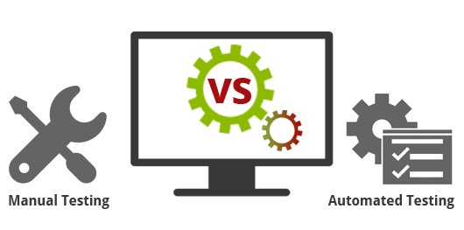
COMPLIANCE & QUALITY ASSURANCE
Introdução a QA
Responsabilidades da Área e do Profissional
O Profissional de QA deve ser capaz de analisar erros manualmente ou através de ferramentas (criando testes automatizados). Para o primeiro são os testes mais complexos e singulares, para o segundo testes repetitivos.

Slide 14

COMPLIANCE & QUALITY ASSURANCE
Introdução a QA
Responsabilidades da Área e do Profissional
O Profissional de QA deve conhecer as regras do negócio do projeto e ao menos uma linguagem de programação orientada a objetos
“Com menos faltas, assume-se que o software falhe menos e, assim há um aumento da confiança do software” (ROCHA, 2001).

Slide 15



COMPLIANCE & QUALITY ASSURANCE
Introdução a QA
Benefícios do QA no Desenvolvimento de sistemas
Cliente mais satisfeito com a qualidade do Sistema
Redução de Custo e Tempo no desenvolvimento
Diminuição do Retrabalho
Confiabilidade do Sistema

Slide 16

Referências:
https://blog.svlabs.com.br/criterios-para-garantir-a-qualidade-de-um-software/
https://pt.wikipedia.org/wiki/ISO/IEC_9126
https://kalendae.com.br/blog/quality-assurance/

Slide 17

Obrigado !!! ☺
Professor Silvio Macedo

